Slide 1
«Орнаментальная графика в формировании предпосылок учебной деятельности».
Нестеренко Тамара Михайловна
Преподаватель высшей категории
по классу изобразительное искусство
МБУДО «ДЕТСКАЯ ШКОЛА ИСКУССТВ»
г.Апатиты.

Slide 2
«Графическое изображение появилось раньше науки. Все виды искусства связаны между собой, и черпают своё содержание из жизни».
- ЦЕЛЬ: Развитие психики ребёнка и его навыков, овладение движениями рук, совершенствованием в процессе разнообразной деятельности.
Использовать графические приемы изображения (учитывая сенсомоторный характер) в развитии двигательных навыков.
Заложить элементы зрительно-двигательной координации, которые будут в дальнейшем помогать в процессе обучения в школе.
- ЗАДАЧИ: Учитывая возрастные особенности, выполнить возможные варианты упражнений, используемых в графике от импровизации до стилизации переработки природных форм.

Slide 3
Варианты тематических заданий используемых в работе.
1. Импровизация «Композиция из линий».
2. «Сказочные деревья».
3. «Горные массивы Хибин».
4. «Золотая рыбка».
5. «Теремок», «Дворец».
6. «Натюрморт».
7. «Северный олень», «Сказочная бабочка», «Рисуем сказочных птиц».
8. «Живая буквица», «Коврик».
9. «Рисуем с закрытыми глазами».

Slide 4
Важную роль в орнаментации графических форм играет цвет.
- Цвет - это полезное средство для выражения эмоций, особенно тех, которые ребёнку трудно выразить словами, с помощью чего можно начинать самоутверждаться. Действие цветов обусловлено, с одной стороны непосредственным влиянием на организм, а с другой - ассоциациями, которые цвета вызывают на основе предшествовавшего опыта.
Хоть главным органом для человека, дающим возможность увидеть удивительный, разноцветный мир вокруг себя является зрение. В сущности, человек видит не глазами, а головным мозгом. Вместе с мозгом глаза работают поочерёдно «включаются» и «выключаются».
- Цветовой голод может стать причиной серьёзных заболеваний, как физических, так и психологических.

Slide 5
Литература:
- С.В.Жарикова, «Архаические мотивы Северорусской орнаментики», Москва. 1988г;
- М.П. Жабинская «Составь узор», Минск, 1992г;
- Т. Соколов, «Орнамент почерк Эпохи», Ленинград, «Аврора», 1972г.
- А.О.Мелик-Пашаев, «О состоянии и возможностях художественного образования: Аналитическая записка» . - «Искусство в школе». №1, 2008г.
- «Что общего у хирургии и живописи?» - стр. 55-56 - журнал «Искусство в школе» №5,2009г.
- «Психологические особенности восприятия детьми дошкольного возраста различных цветов и их оттенков» - журнал «Книжки, нотки и игрушки для Катюшки и Андрюшки» №7, 2008г.
- «Цвет и зрение» - журнал «Будь здоров» №10, 2004г.

Slide 6
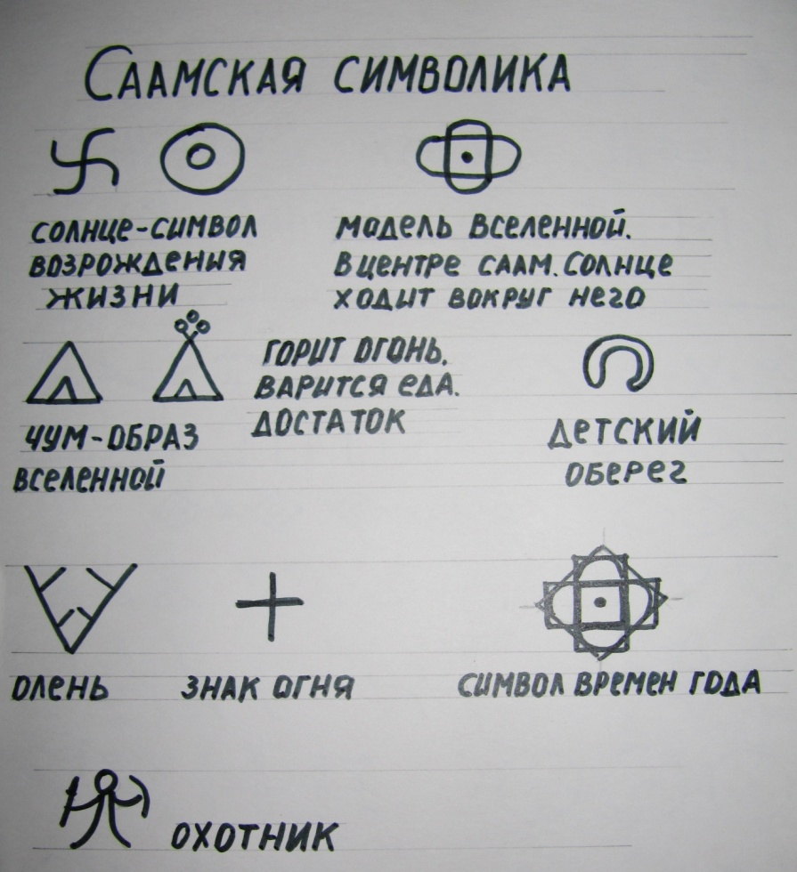
Орнамент - (лат. украшение, узор) - в котором сочетаются и повторяются геометрические и изобразительные элементы.

Slide 7
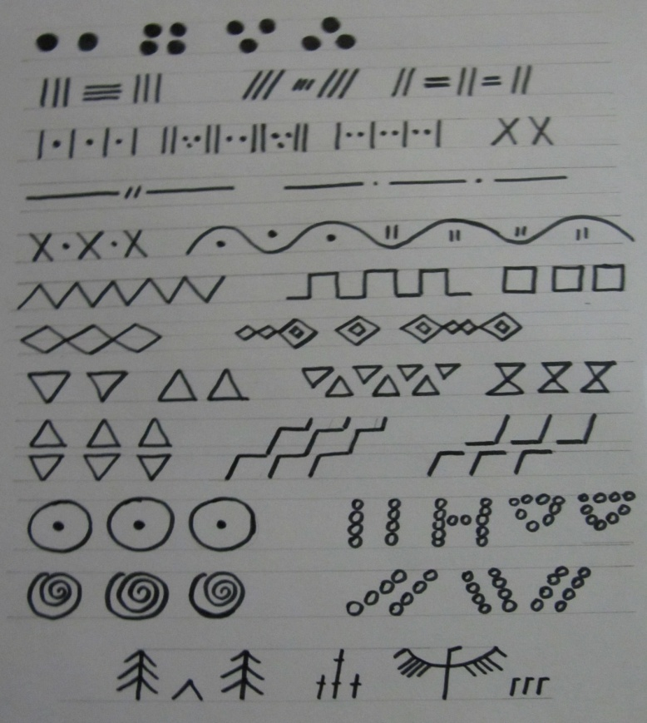
Линия – уникальный инструмент, который используется для изменения направления её от вертикали, горизонтали, наклона, до самых различных закруглений.
Линия – может нести и смысловой и образный характер (спокойная, лёгкая, певучая, тяжёлая, колючая, рваная, волнистая).

Slide 8
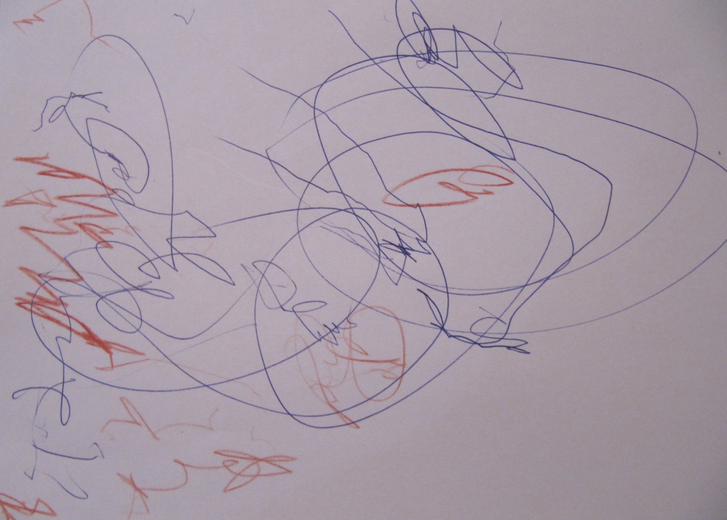
«Период каракуль».
Возможность управлять движением своих рук появляется к 2-м годам.
Элементы зрительно-двигательной координации закладываются в первой младшей группе. Дети путём подражания многократно выполняют кругообразные движения, пятнышки, точки, линии разного характера.

Slide 9
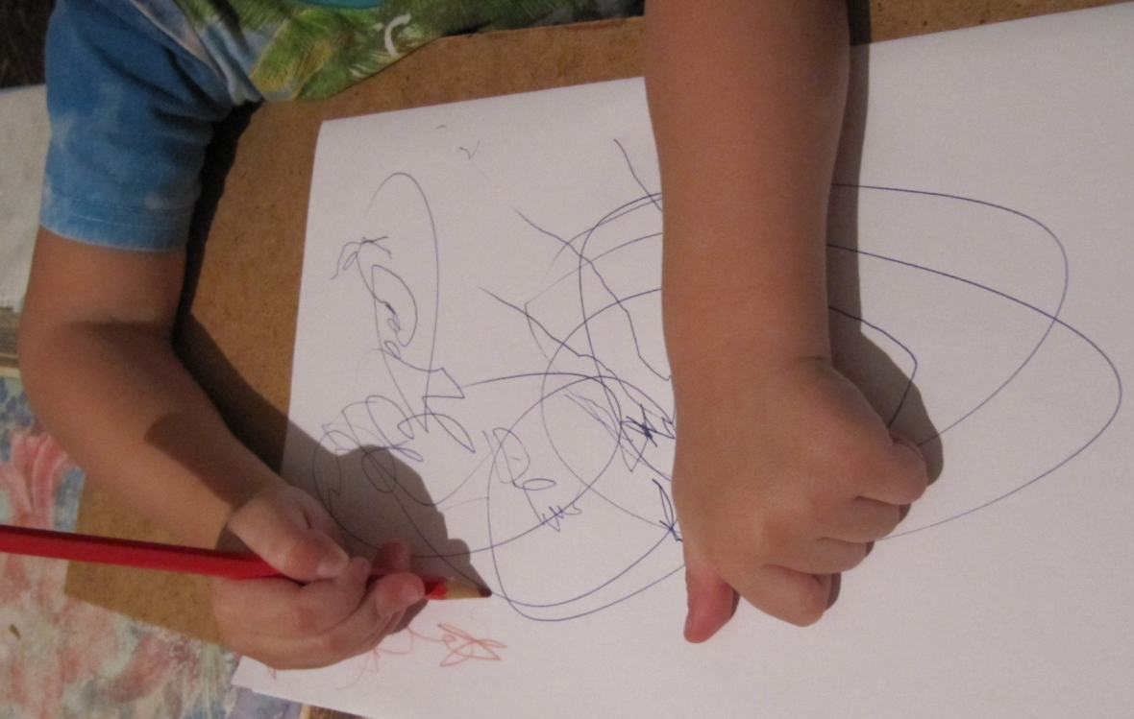
Следует прививать навык держать кисть, карандаш тремя пальцами (между большим, средним и указательным).

Slide 10
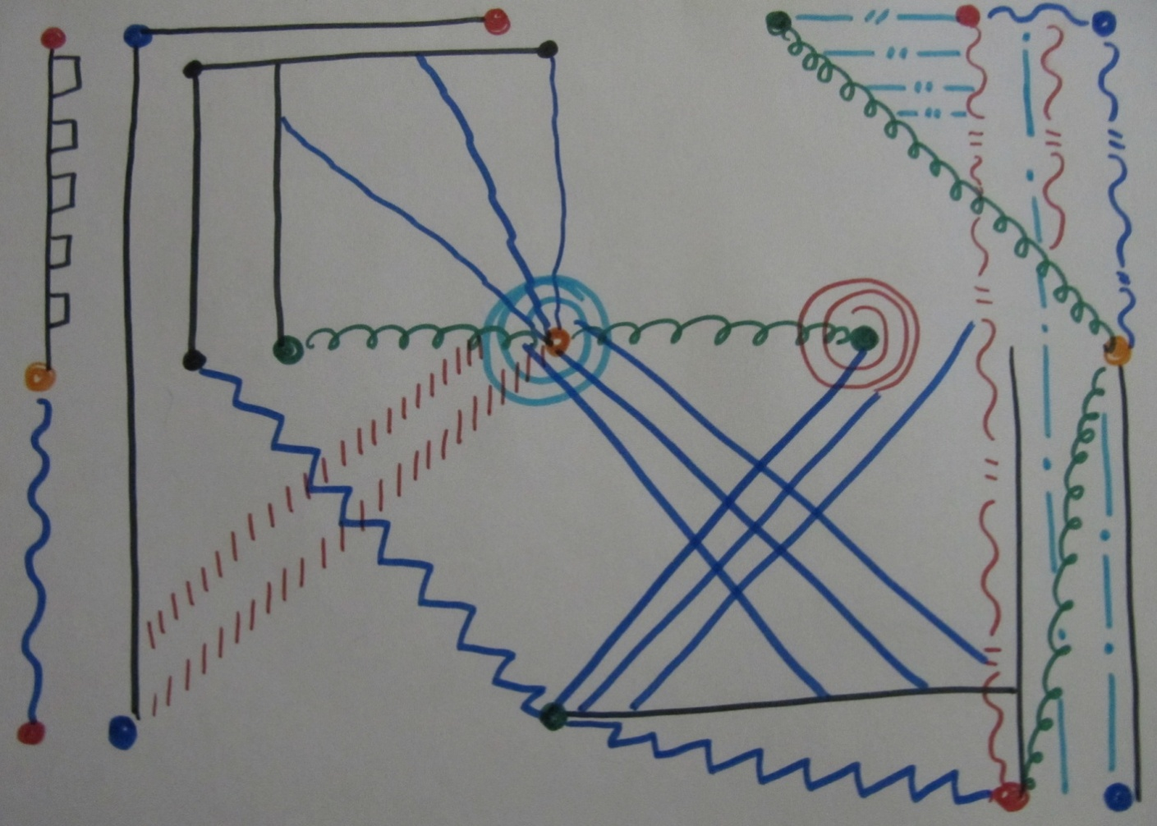
Импровизация. «Композиция из сочетания линий и точек».
-Точка – это важный элемент, используемый в орнаменте.
Набор точек, создающий определённый ритм, преобразуется в орнамент.
Пуантилизм – графическое изображение с использованием точек.

Slide 11
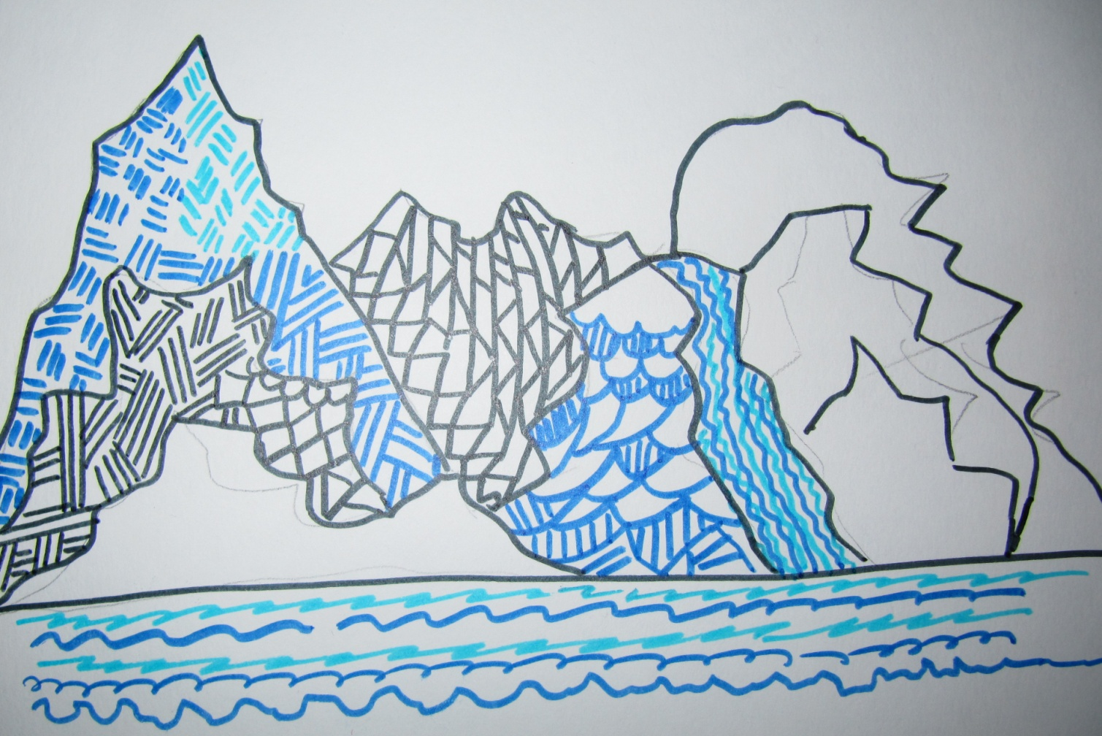
Орнаментальные элементы. Рисуем горные массивы. Линия может нести и смысловой и образный характер (тяжелая, рваная, волнистая).

Slide 12
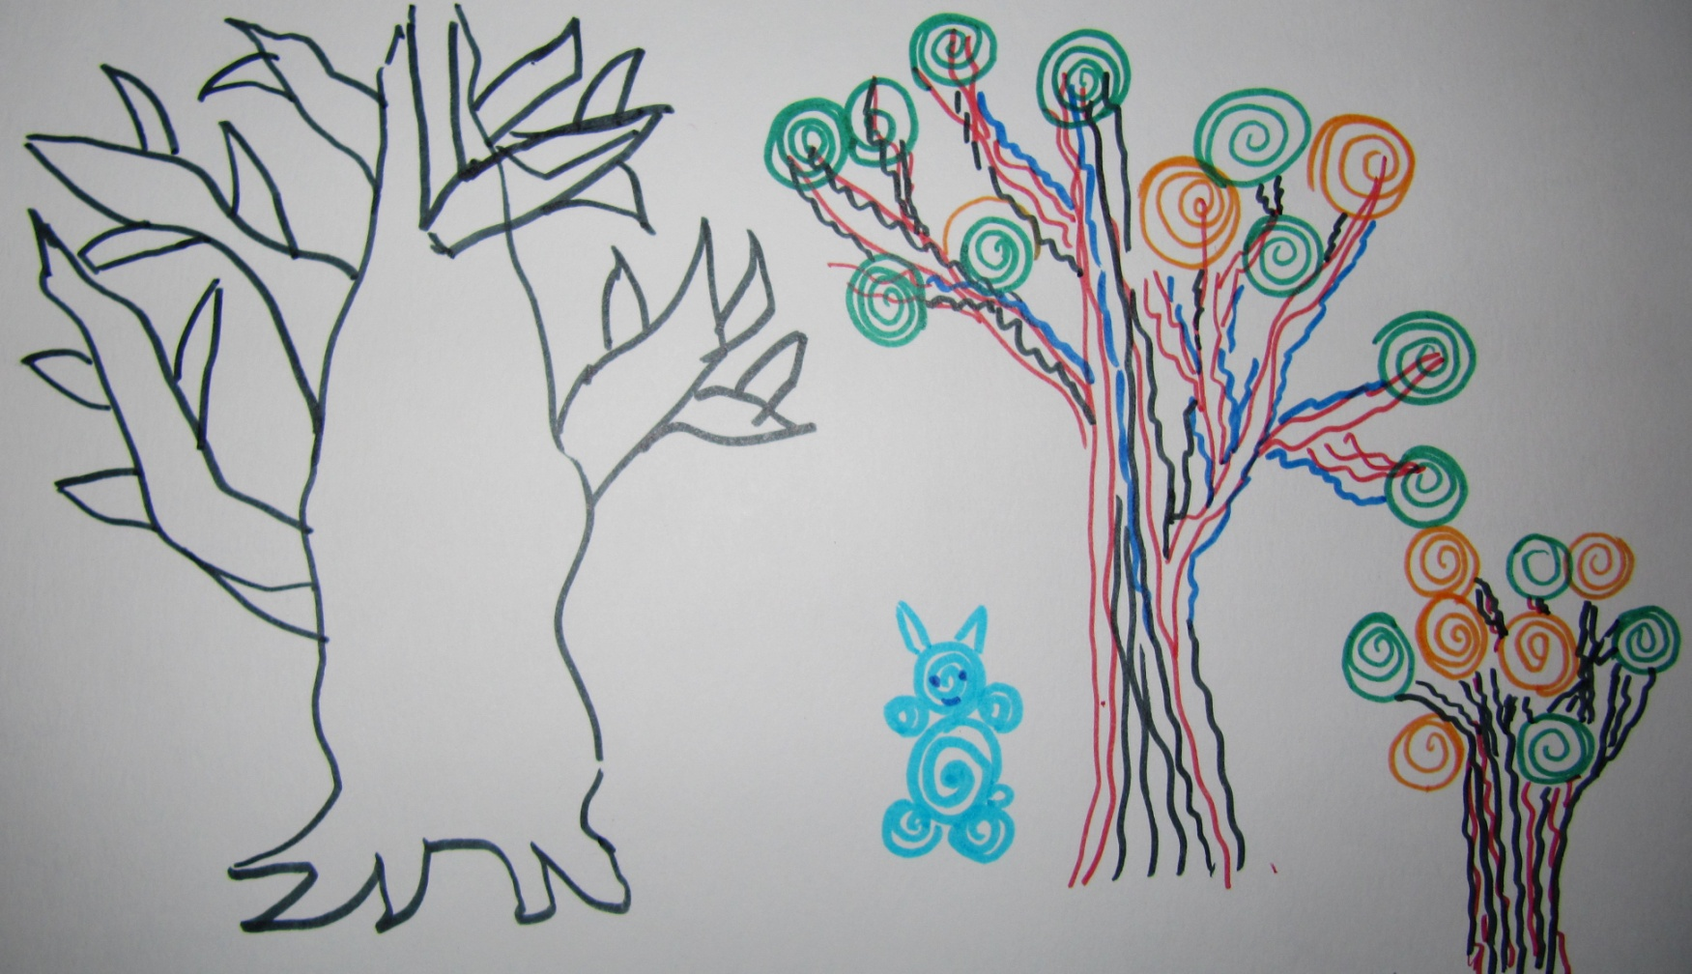
Стилизация. Образы деревьев в графике. Используем характерные линии (спокойная, легкая, певучая, волнистая, спиральная).

Slide 13
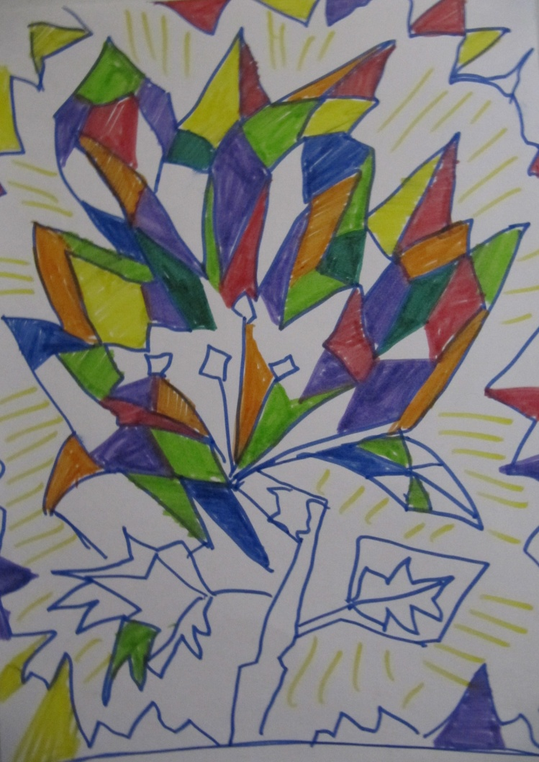
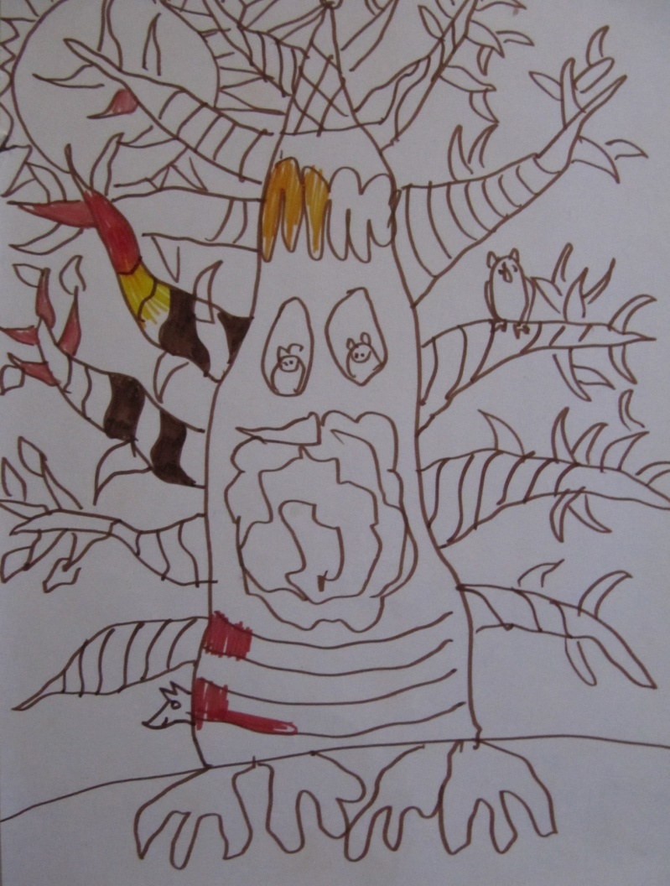
Сказочные образы деревьев. Важную роль в орнаментации графических форм играет цвет.

Slide 14
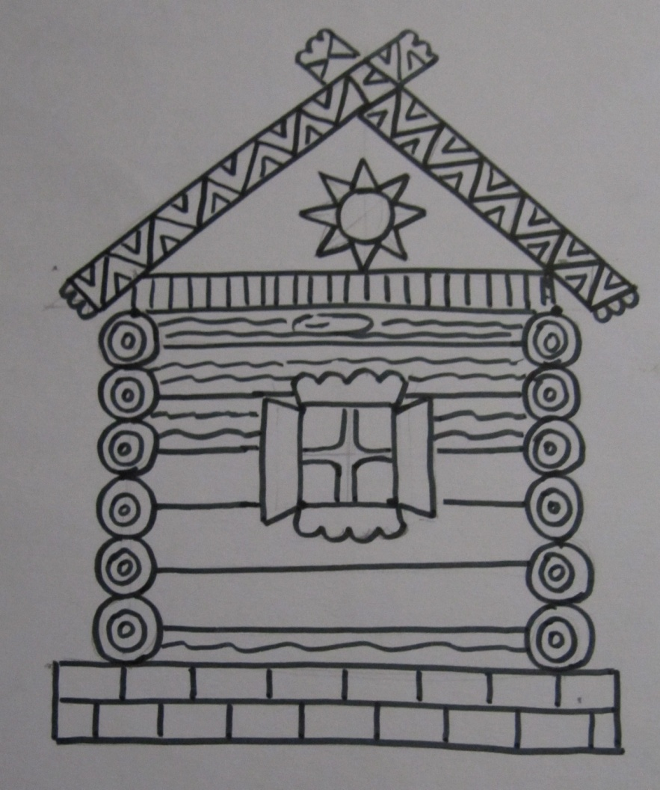
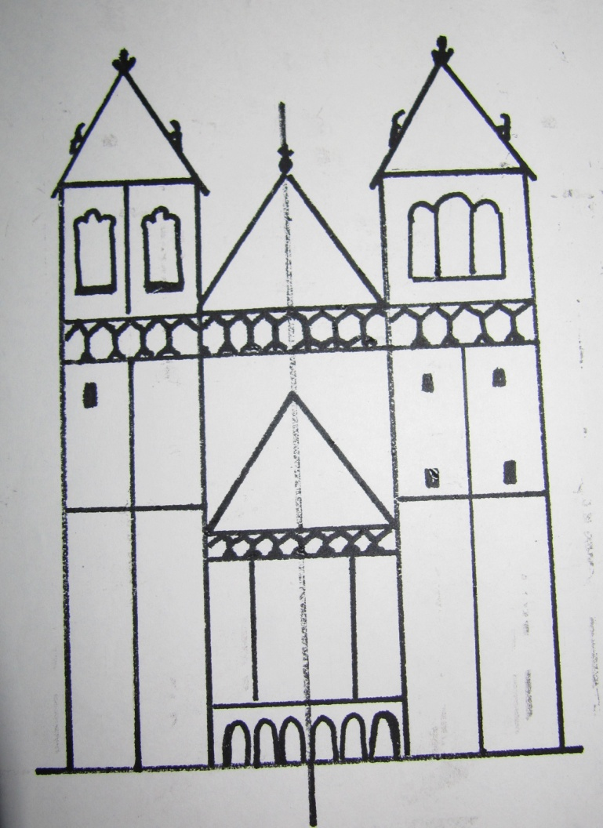
Рисуем архитектуру. Орнаментация.
Терем – теремок. Дворец.

Slide 15
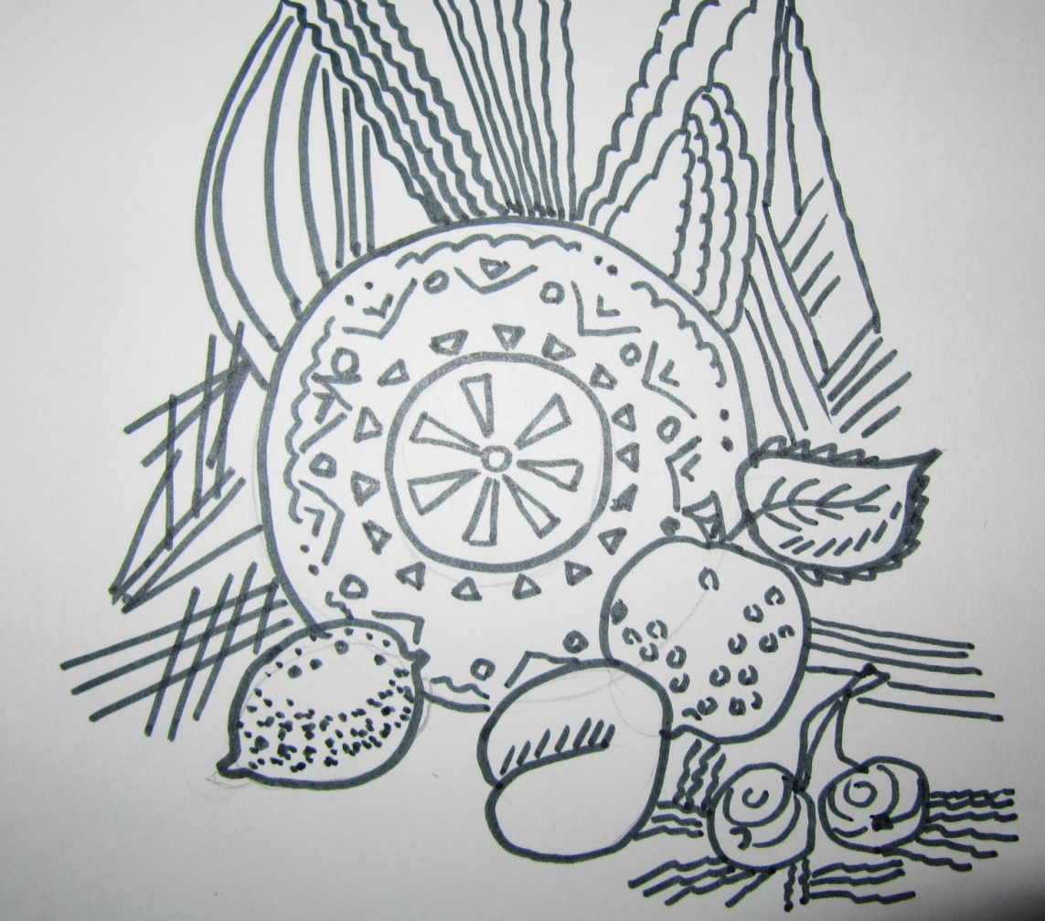
Стилизация предметов неживой натуры. Натюрморт.

Slide 16
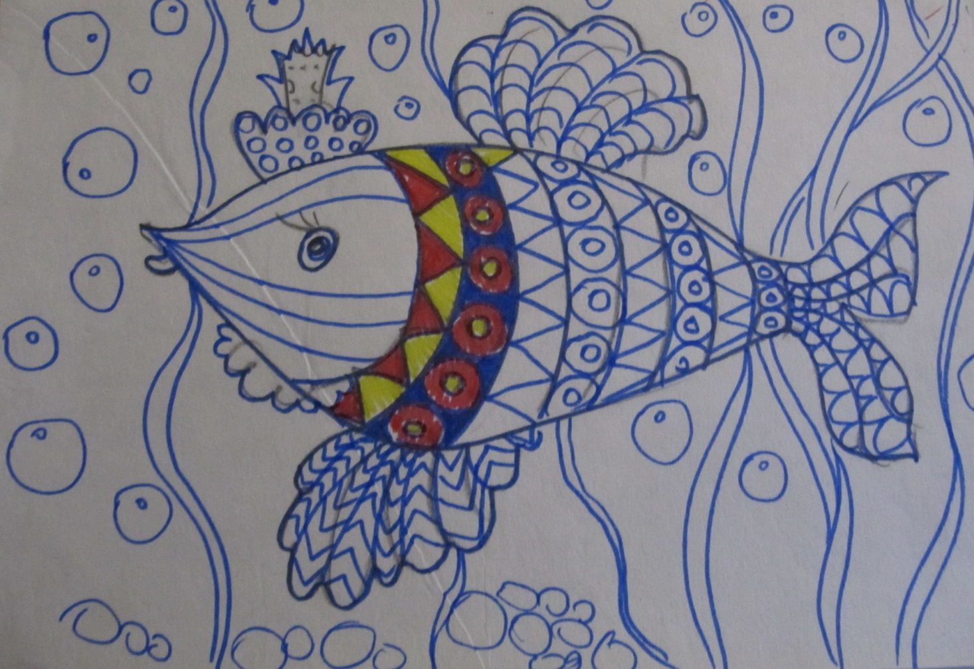
«Золотая рыбка». Изучаем подводный мир.
Стилизация живой натуры.

Slide 17
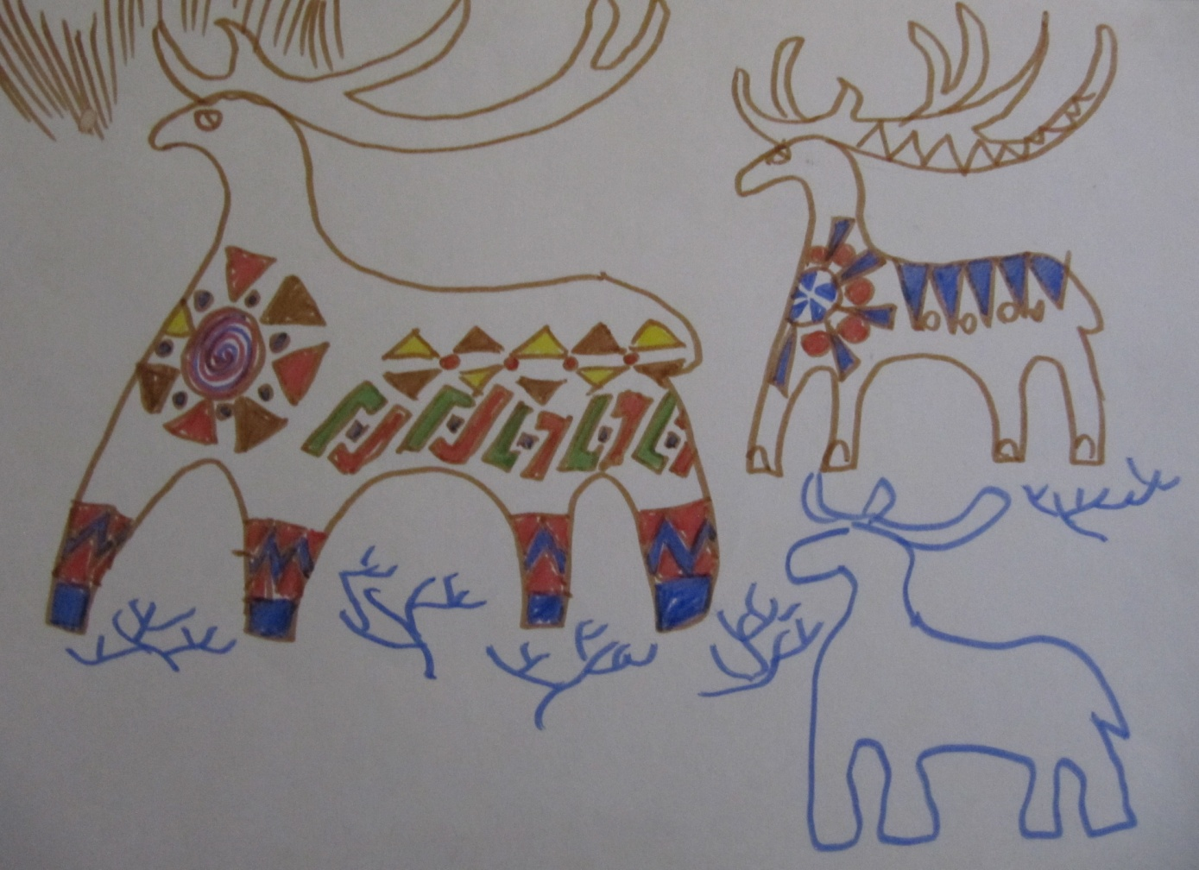
«Северные олени».
В орнаменте внутренняя сущность элементов определяется изображением символов. Обращение к источникам народного творчества, знакомства с различными элементами имеющими смысловое значение – это важный момент нравственного развития личности ребёнка.

Slide 18
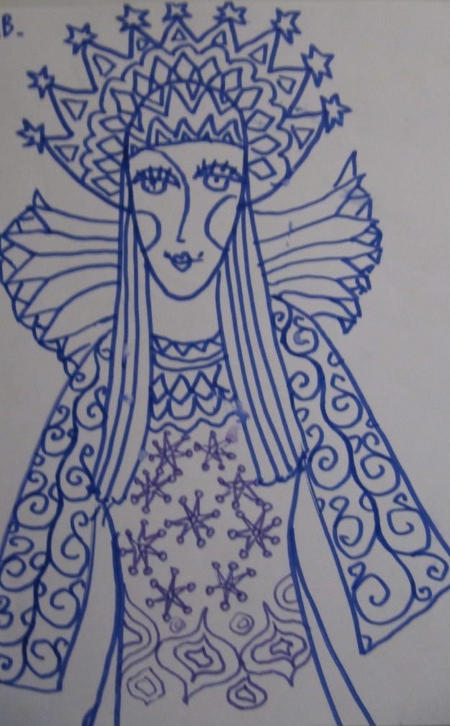
Познание самого себя как части «космочеловека». «Снегурочка» Знакомство с произведениями искусства через сказку.

Slide 19
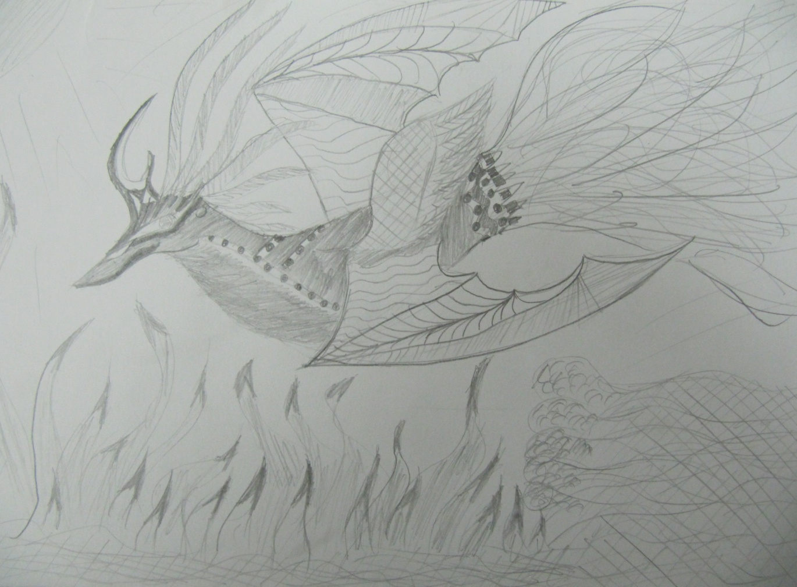
«Образ незнакомой птицы». Рисуем с закрытыми глазами.

Slide 20
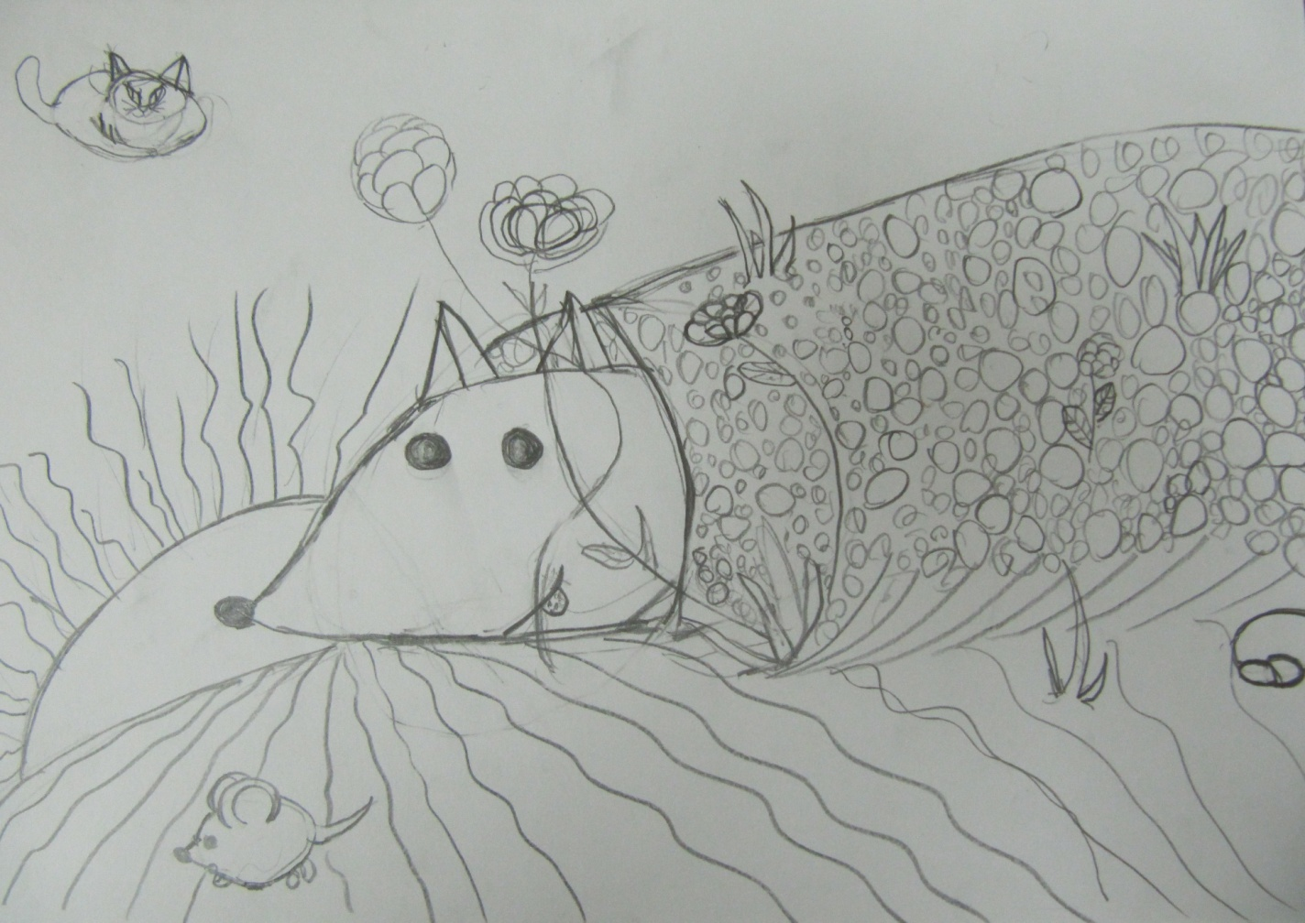
Дети совершенствуют приёмы, изображая большие и малые формы, линии проводят ритмично, легко, сверху вниз, слева направо, плавно, без отрыва. Кисть находится перпендикулярно к листу.

Slide 21
Человеческая рука, как рабочий орган развивается и совершенствуется в процессе различных видов деятельности.
Важная роль отводится рисованию, занятием художественным творчеством под руководством взрослых.
Одновременно учимся понимать себя, слышать, созерцать, и мыслить, создавая умозрительные образы.

